Slide 1
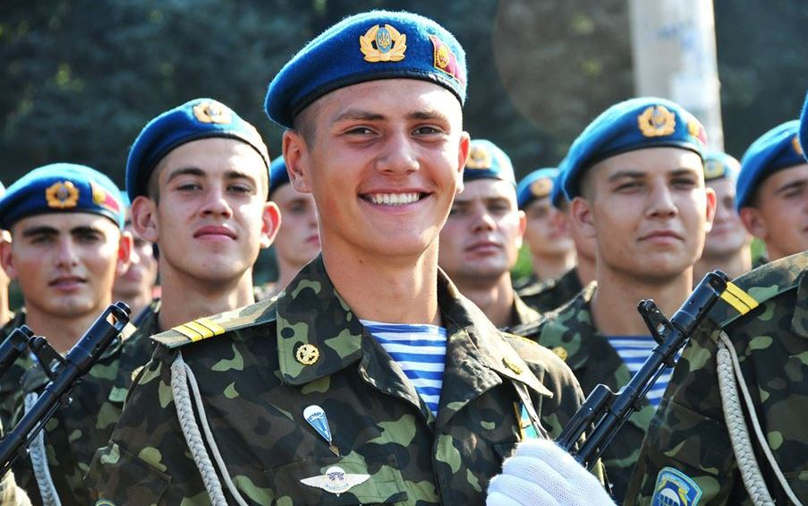
Выполнила:
Воспитатель Чижова Л.Г.

Slide 2
Военные - это люди, которые защищают свой народ, свою Родину от врагов. У каждого народа, в каждой стране есть армия. В России тоже есть армия. И она не раз защищала свой народ от захватчиков.
Вооруженные силы можно разделить на три главных группы :
- сухопутные силы (наземные войска);
военно-морские силы;
военно-космические силы (воздушный флот, воздушно-десантные войска, космические силы).
И сегодня я вам расскажу про воздушно-десантные войска.

Slide 3
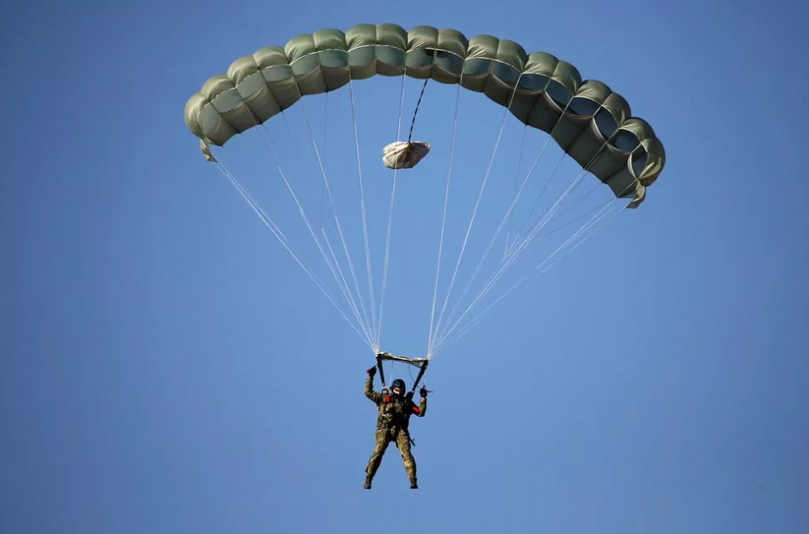
Кто такой десантник? Десантник — это специально подготовленный солдат, которого часто называют элитным, по причине его опыта, знаний и смелости. Десантников называют голубыми беретами и гвардейцами. Они прыгают с парашютами в тыл вражеской армии и проводят там диверсии. Стать десантником может только очень здоровый и сильный человек, поэтому к службе в ВДВ надо готовиться с детства: вести здоровый образ жизни и заниматься спортом. Чем занимаются десантники: Тренируется и отрабатывает техники боя; Совершает высадку с воздушного судна; Отлично дерётся, применяя приёмы рукопашного боя; Может обезвредить противника, как с помощью огнестрельного оружия, так и без его применения; Защищает страну от врага.

Slide 4
Флаг Воздушно-десантных войск – это голубое полотнище с зеленой полосой в нижней части. В его центре находится изображение золотого раскрытого парашюта и двух самолетов такого же цвета. Флаг был официально утвержден в 2004 году.

Slide 5
Кроме флага, существует еще и эмблема этого рода войск. Это пламенеющая гренада золотого цвета с двумя крылышками. А так же у десантников есть свой девиз – «Никто, кроме нас!»

Slide 6
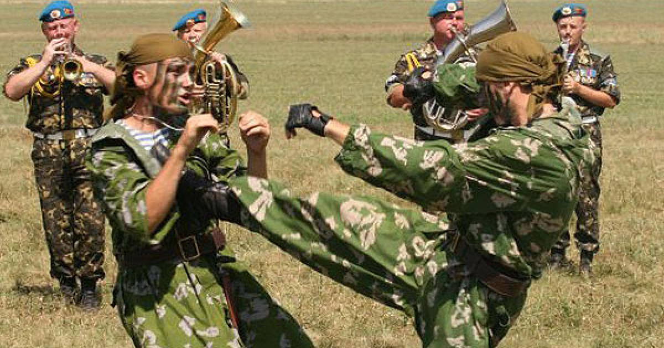
Профессиональный праздник ВДВ
Десантники отмечают свой профессиональный праздник 2 августа.
История Воздушно-десантных войск берёт своё начало со 2 августа 1930 года - на учениях ВВС Московского военного округа под Воронежем было выброшено на парашютах подразделение десантников в составе 12 человек. С тех пор и празднуют в этот день вооруженные силы России – воздушно-десантные войска.

Slide 7
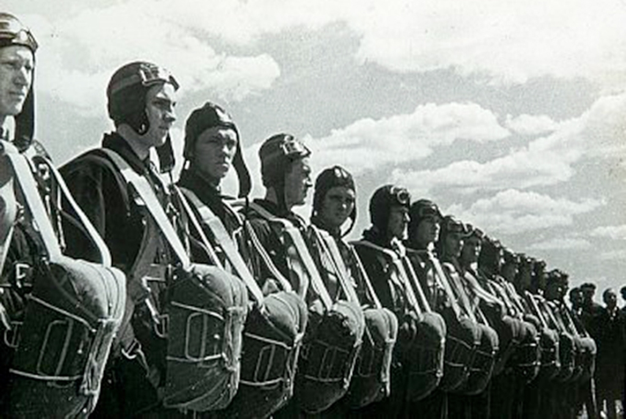
ВДВ в годы Великой Отечественной войны. С началом Великой Отечественной войны все пять воздушно-десантных корпусов участвовали в ожесточённых боях с захватчиками. Десантники действовали дерзко, смело и исключительно настойчиво. Боевые заслуги воинов-десантников в ходе Великой Отечественной Войны были оценены весьма высоко. Всем воздушно-десантным соединениям было присвоено звание гвардейских. С тех пор десантников называют крылатой гвардией

Slide 8
Ну вот наш рассказ подошел к концу! Как мы с вами и говорили, Десантники очень много тренируются для того, чтобы поддерживать хорошую спортивную форму. И каждый свой день они начинают с хорошей физической разминки

